Slide 1
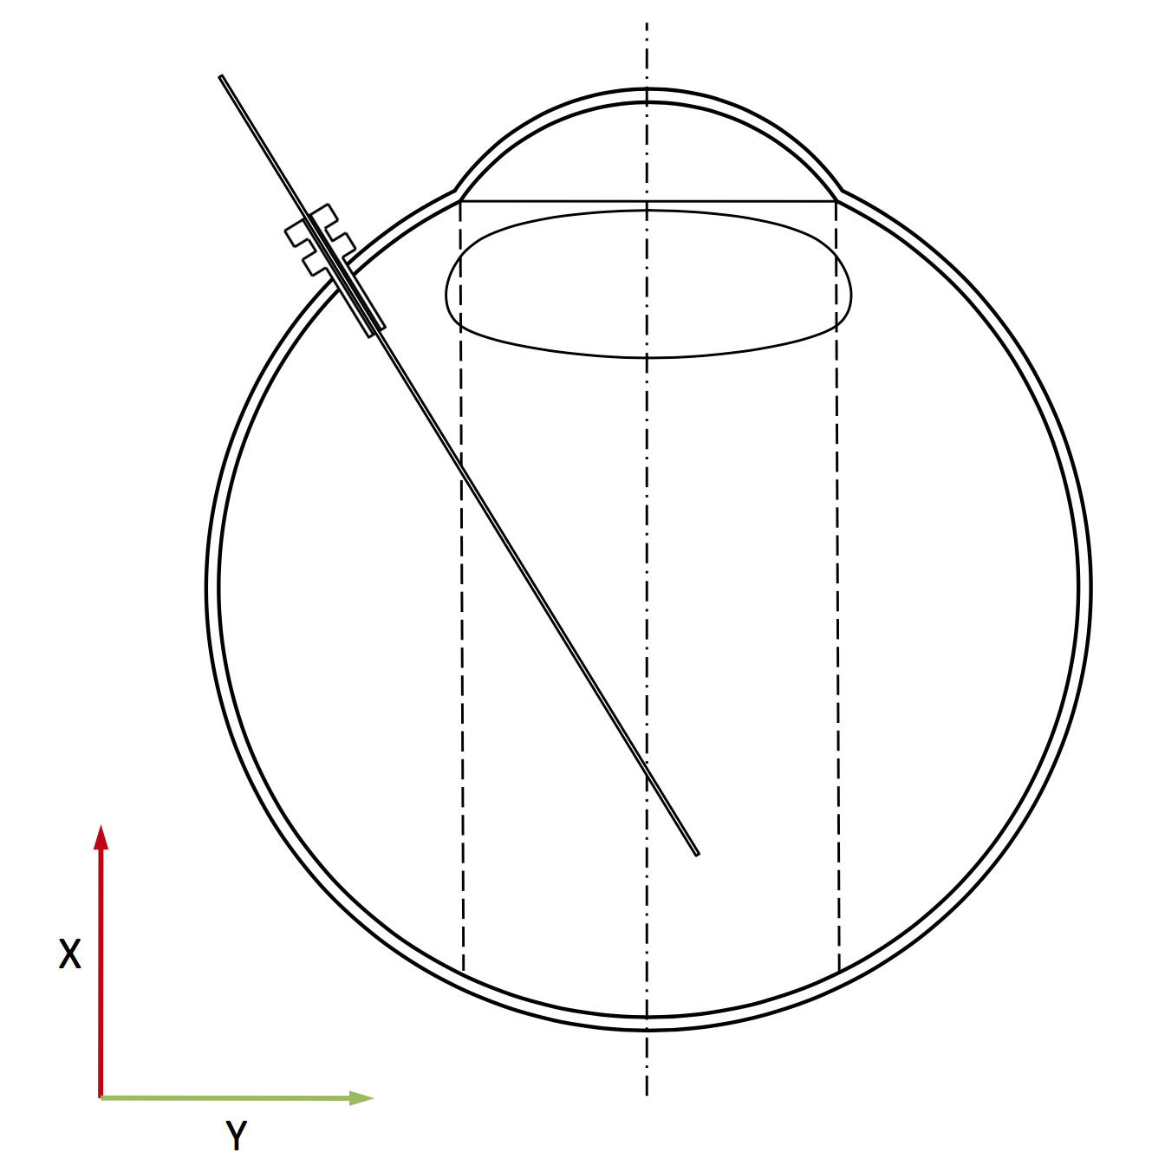
p_{base}
p_{rcm}
λ(p_{tip}-p_{base})
p_{tip}

